Slide 1
به نام یگانه معمار هستی
پروژه:انسان،طبیعت،معماری
عنوان پروژه:علم بیونیک

Slide 2
فهرست:
1.منشا بیونیک
2.علم بیونیک
3.طرح های اولیه بیونیک
4.بیونیک و الهام از طبیعت
5.پروژه های معاصر بیونیک
6.منابع

Slide 3
بیونیک
علم حیات مصنوعی
الهام گرفته از طبیعت
ساختمان های منحصر به فرد

Slide 4
بیولوژی: زیست شناسی
بیونیک:
القا کردن زنده بودن بنا
تکنیک: فن
علم سیستمهایی که شالوده آنها سیستم زنده یا خصوصیات سیستمهای زنده را دارند، علم بیونیک می نامند
«سرگرد جک استیل»

Slide 5
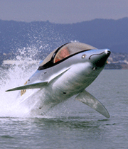
طرح های اولیه بیونیک:
ماشین پرنده:لئوناردو داوینچی
ساخت زیر دریایی

Slide 6
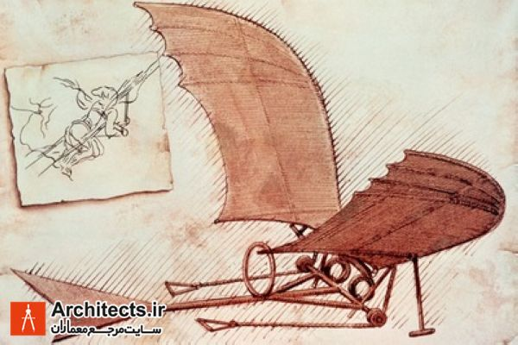
ماشین پرنده:
اثر لئوناردوداوینچی
الهام گرفته از ساختمان بدن خفاش
توسط کلمنت آدر (400 سال بعد)

Slide 7
ساخت زیر دریایی:
الهام گرفته از ساختمان بدن دلفین
متشکل از دو لایه بیرونی و درونی
لایه بیرونی: قابل ارتجاع
لایه درونی: شبیه لوله پر شده از ماده اسفنجی

Slide 8
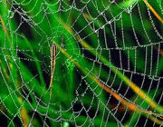
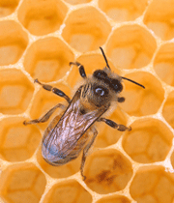
معماری بیونیک و الهام از طبیعت:

Slide 9
پروژه های معماری معاصر:
برج پیکر انسانی(برج ترنینگ)
المپیک آبی لندن
شهر شناور LILYPAD
برج سنجاقک نیویورک
برج کاکتوس
فاز 2 برج میلاد

Slide 10
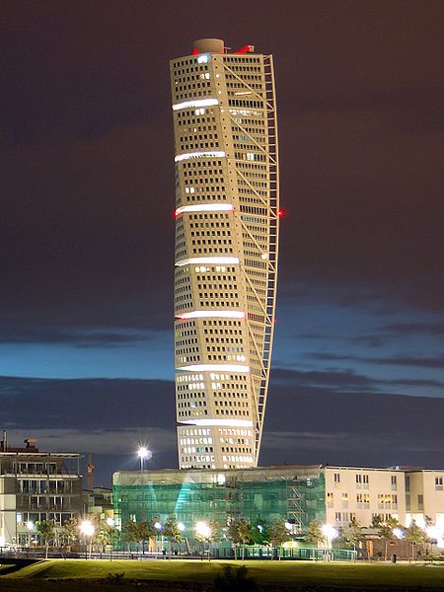
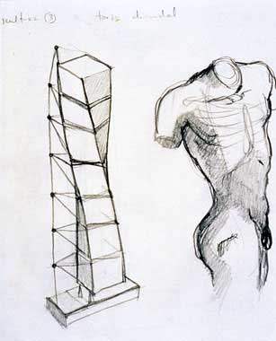
1. برج پیکر انسانی(برج ترنینگ)
ایده اولیه:
فرم بدن انسان در حال چرخش
طراح:
سانتیاگو کالاتراوا
کاربری:
تجاری مسکونی

Slide 11
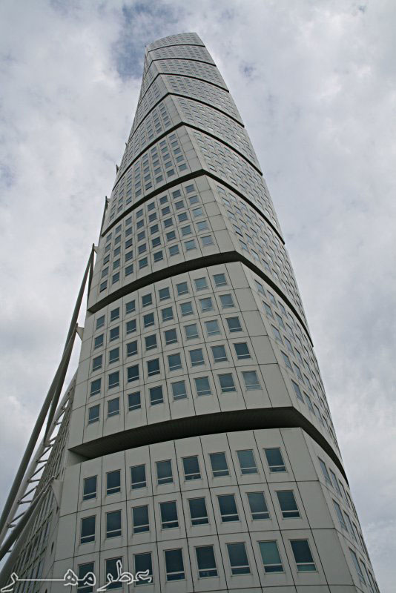
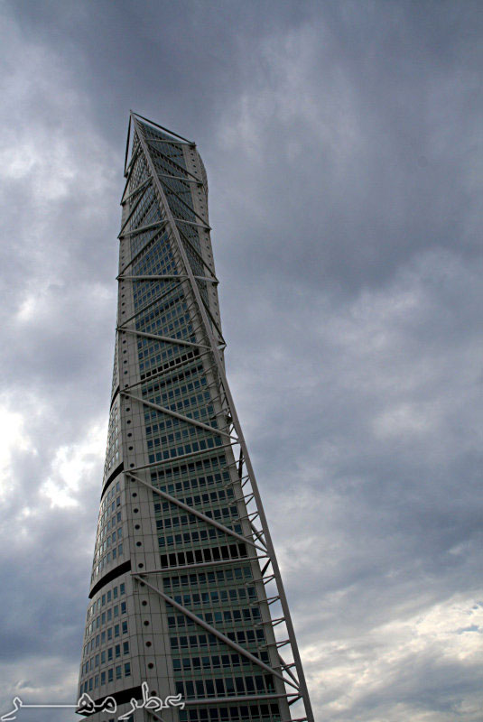
ارتفاع :190 متر
تعداد طبقات: 56
زاویه چرخش بالاترین سطح برج نسبت به پایین ترین سطح آن 90 درجه می باشد.

Slide 12
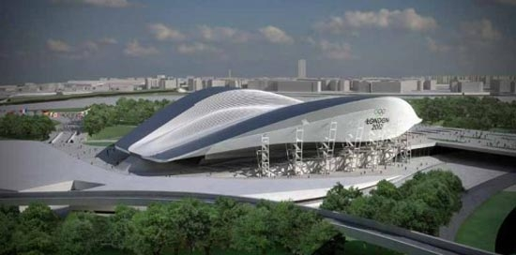
2. المپیک آبی لندن
ایده اولیه:
شکل موج های آب رودخانه تیمز لندن
تیم طراحی : زاها حدید

Slide 13
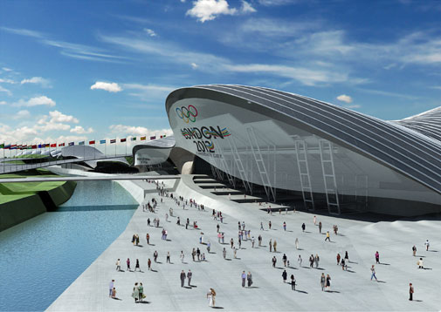
طراحی شده به شکل سفره ماهی عظیم با باله های متحرک

Slide 14
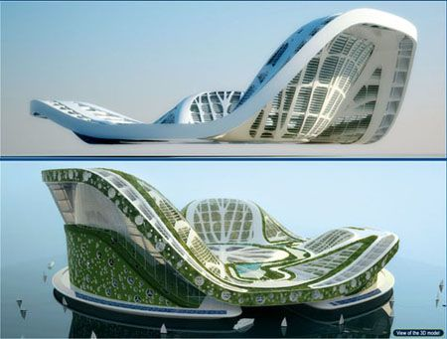
3.شهر شناور LILYPAD
ایده اولیه:
گرمای زمین و نیلوفر آبی
طراح:
وینسنت کالبات
جنس بدنه این شهر از الیاف پلی استر بوده و توسط لایه ای از دی اکسید تیتانیوم (TiO2) پوشیده خواهد شد

Slide 15
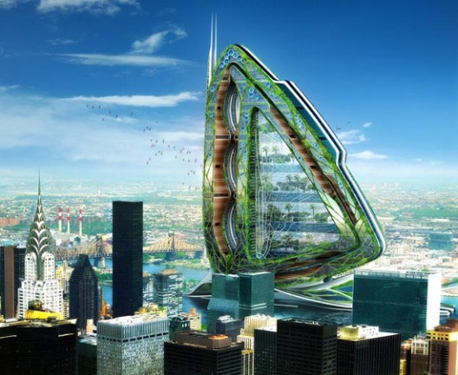
4.برج سنجاقک نیویورک
ایده اولیه:
بال سنجاقک
طراح:
وینست کاله بات

Slide 16
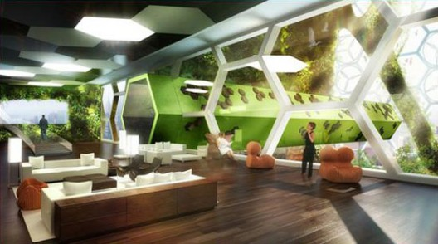
تعداد طبقات:132
ارتفاع:600 متر
الگو برداری از طرح بال سنجاقک
ارگانیسم زنده:
در مصرف آب و انرژی خود کفا است
هدف این طرح:
خدمت معماری به کشاورزی جدید

Slide 17
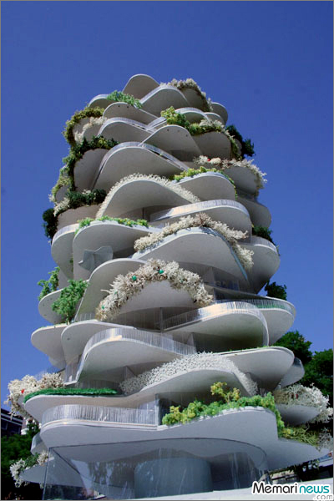
5.برج کاکتوس
طراح:
آرتور امید آذری
ایده اولیه:
گیاه کاکتوس
بزرگترین برج کاکتوس بتنی جهان

Slide 18
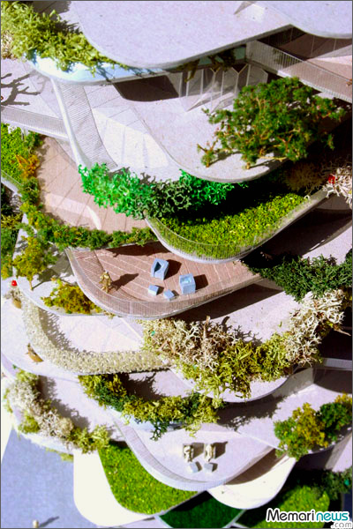
تعداد طبقات: 19 طبقه
98 واحد مسکونی
طراحی بالکن به منظور نورگیری مورد توجه قرار گرفته است

Slide 19
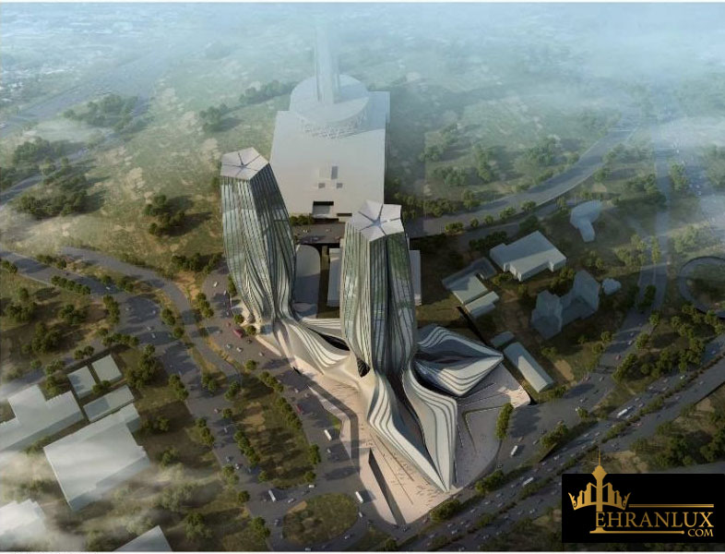
6.فاز 2 برج میلاد
طراح:
زاها حدید
ایده:
الگو برداری از ساختار هرم

Slide 20
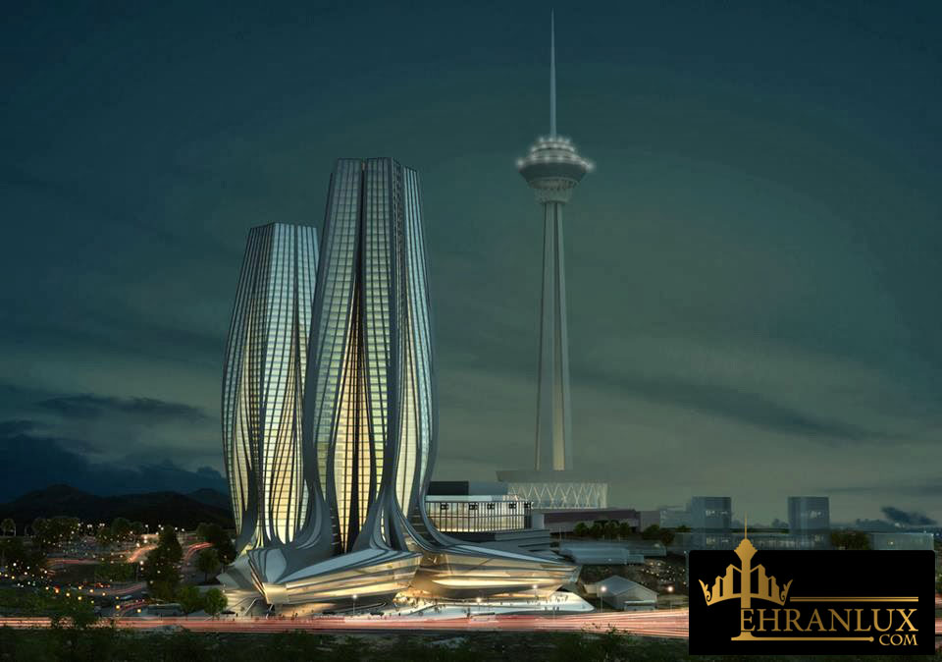
بلند تر نبودن سازه های طراحی شده در جهت حفظ اهمیت و ارتفاع برج میلاد
تعامل با محیط بهره گیری از روشنایی روز
تبعیت از اصول پارامتری

Slide 21
نتیجه گیری:
به طور کلی بیونیک ومعماری بیونیک علمی است که به الهام یابی فنی از ساختمان ها رفتارها وارتباطات گوناگون عالم جانداران می پردازد. امروزه بشر با ساخت مدل های واقعی معماری ملهم از طبیعت با قدرت خلاقیت و سازندگی طبیعت به رقابت برخواسته است . روح بخشیدن به ساختمان یکی از تمایلات معماری بیونیک است که طراحان این رشته با توجه به قدرت سازه برای تنفس (زنده‌نمایی)، به کمک خطوط مستقیم یا منحنی خالص و القاء آهسته تمامیت سازه به آن دست پیدا می‌کنند و مهمترین چیز برای معماری بیونیک آن است که ساختمان بتواند زنده بودن خود را القاء کند

Slide 22
منابع:
فرآیند نوآوری و توسعه علمی(فاطمه حیدریان)
سایت:تکین طرح
مقاله جواد ایرجی
مهندسی خلاقیت بیونیکی

